Slide 1
PROGRES SCIENTIFIQUES ET MILITAIRES
Travail fait par : Wafae Bousmara
Souhaila Bouhsina
Manal Hniki
Jihane Harchi
Encadré par : Mr Mouftizada

Slide 2
Sommaire
Introduction
Progrès militaires : - Origine
- L’importance militaire des guerres d’Italie
- Innovations
-La Chirurgie de guerre
Progrès scientifiques : - La rupture avec les méthodes scientifiques héritées au Moyen âge
- Mieux comprendre le monde avec les progrès scientifiques
- Avancés en astronomie
- Diffusion et limites de la révolution scientifique
Conclusion

Slide 3
Origine :
La cavalerie était l'arme prépondérante sur les champs de bataille. Depuis Alexandre le Grand, cette arme sert à mener des assauts sur les flancs ou les arrières de l'ennemi, tandis que l'infanterie manœuvre de front, en masses compactes et lentes.
Cavalerie : l'arme des militaires ou des guerriers qui combattent à cheval
Infanterie : l'ensemble des unités militaires qui combattent à pied, le soldat étant appelé fantassin
Front : ( militaire) Ligne des troupes qui sont devant l’ennemi.
Flanc : Chacune des parties latérales du corps de l’homme ou des animaux, qui est depuis le défaut des côtes jusqu’aux hanches.

Slide 4
C'est entre le IIIème et IVème siècle que la cavalerie reprit de l'importance, à tel point qu'en 500 certains stratèges songent à supprimer purement et simplement l'infanterie.
au long du Moyen-Âge, la cavalerie devient la reine des batailles, avec le développement de la ''chevalerie'' et des armures lourdes.
Les batailles de cette période se résumaient le plus souvent à :
un échange de tirs d'arme de jets (arcs ou arbalètes)
une charge de cavalerie cuirassée, étant une arme coûteuse à entretenir et à entraîner, seules les puissants royaumes d'alors peuvent se permettre de l'avoir dans ses rangs.

Slide 5
Innovations :
L’infanterie :
Développement des canons à main : Les couleuvrines qui permettent de tirer des boulets de pierre ou de métal
Des l’an 1500, l’arquebuse apparut, En revanche elle présentait quelques inconvénients :
Faible cadence de tir
Vitesse d’échauffement
Au XVIIème siècle, l'infanterie se divise en 3 types différents : le piquier, l'arquebusier et le mousquetaire.
Le fusil à pierre remplace progressivement le mousquetaire à la fin du XVIIe siecle
Cadence de tir : La fréquence a laquelle elle est capable de tirer ses munitions ( cartouches, projectiles..)

Slide 6
Garde française, 1630, sergent, piquier et mousquetaire
Piquier : homme de pied armé de la pique.
Sergent : un grade militaire.
Mousquetaire :un fantassin armé d'un mousquet
Arquebusier: Soldat armé d’une arquebuse

Slide 7
L’artillerie
Se caractérise par La découverte de l’énergie propulsive qi remplace l’énergie névrobalistique (catapultes , trébuchets…)
L’emploi du mortier constitue la grande nouveauté du XVI e siècle dans le domaine de l’artillerie
Le progrès décisif en matière d’artillerie est réalisé à bord des bateaux : conjonction des navires puissants et canons toujours plus performant , que les européens travaillent de manière à optimiser leur usage en mer ( chargement par la bouche ..) les rend maitres des océans dès le XVI siècle
Mais cette artillerie souffre toujours de défauts :
Manque de précision
Dangers de manipulations
Lenteur de mise en position
Difficulté de transport

Slide 9
Les affuts
Affut de campagne sous Louis XIV:
Affut de marine:
Canon de 1 livre, monté sur un affut repliable pour une utilisation en montagne:

Slide 11
Guerres d’Italie (1495-1557) : Ce sont des guerres qui ont vues l’affrontement entre la monarchie Française et la monarchie Hispanique pendant plus de 62 ans . Ces guerres avaient pour objet la domination du Duché de Milan et du Royaume de Naples.
Les premiers affrontements ont eu lieu en Italie mais également sur la frontière des Pyrénées.
Au XVème siècle, l’Italie est la région la plus prospère et la plus urbanisée de l’Europe
Louis XII meurt en 1515, son gendre François Ier rêve lui aussi d’Italie . Pour reconquir Milan, il va livrer une grande bataille contre les Suisses qui combattent pour le compte de Duc de Milan . Le combat a eu lieu à Marignan entre Milan et Pavie en Italie . Cette bataille ouvre enfin aux Français les portes du Milanais . François Ier ne tarde pas à entrer en conflit avec Charles Quint qui était le Roi d’Espagne qui s’allie avec le Pape et le Roi d’Angleterre .

Slide 12
François Ier à la bataille de Marignan

Slide 13
Dans quelle mesure ces guerres font preuve d’une importance militaire
Les guerres d’Italie marquent la transition entre les méthodes du combat de moyen âge et les méthodes du combat moderne . En gros le feu remplace le fer
Ils auront vu évoluer au cours des différents conflits les techniques de guerre comme
l’apparition des armes à feu et de l’artillerie.
Les armes à feu progressent lentement. L’artillerie est encore lourde et difficilement transportable sur le champ de bataille. Pourtant, elle cause en coordination avec les autres armes la fin de certaines batailles comme Marignan en 1515.Cette dernière est l’acte de naissance d’artillerie de campagne .
les guerres d’Italie marque la disparition définitive de la chevalerie sur le ch.

Slide 14
La chirurgie de guerre
La chirurgie de guerre au XVIe siècle doit s’adapter à l’usage nouveau de l’artillerie. Ambroise Paré et André Vésale, figures de la Renaissance, réforment profondément la connaissance anatomique et la pratique de la chirurgie.
Ambroise Paré : autodidacte et premier chirurgien du Roi en 1557, bouleverse la pratique médicale. Présent sur les champs de bataille pendant plus de 30 ans, il adapte les méthodes thérapeutiques des blessures nouvelles dues à l’arquebuse* (1450), au fusil (1520) et au canon en fonte (vers 1550).

Slide 16
La rupture avec les méthodes scientifiques héritées du Moyen âge:
Dès la fin du 15e siècle, un certain nombre d'intellectuels européens ne parvinrent plus à se satisfaire du savoir enseigné par les universités.
Dans le domaine des sciences, certains d'entre eux, curieux de tout, l'esprit ouvert, voulurent comprendre le monde autrement que grâce à la religion catholique.
Leur curiosité intellectuelle et leur esprit critique, leur courage aussi - car ils défiaient l'Église en la contredisant - finirent par provoquer de grandes avancées dans les principaux domaines scientifiques.
Problématique :
Quels furent les principaux progrès accomplis grâce à ces chercheurs si différents des autres ?

Slide 17
Le travail scientifique au Moyen âge était sur l'observation sérieuse de la nature et de l'univers et non plus en se basant sur ce qui était écrit dans la Bible ou bien par les savants de l'Antiquité, comme Aristote et Ptolémée. Ils ne rejetèrent pas, cependant, tout l'héritage des savants grecs, mais ils tentèrent d'en corriger les erreurs ou les inexactitudes. Pour cela, ils inventèrent de nouveaux instruments et de nouvelles méthodes de recherche : La méthode éxperimentale : - basée sur une observation scrupuleuse c’est-à-dire le savant devait décrire les mécanismes de la nature et les comprendre - Ils profitèrent de l'invention de nouveaux instruments tels que la lunette astronomique, le microscope, le thermomètre, le baromètre...

Slide 18
Lunette astronomique
Microscope datant du 17e siècle

Slide 19
les mathématiques firent des progrès et prirent une place importantedans la recherche
Même si l'Église l'interdisait, des hommes explorent le corps humain en pratiquant secrètement la dissection de cadavres.
Léonard de Vinci (1452-1519) et Vésale (1514-1564) élaborent des planches anatomiques de l'intérieur du corps humain.
En 1628, le médecin anglais Harvey découvrit la circulation sanguine.

Slide 20
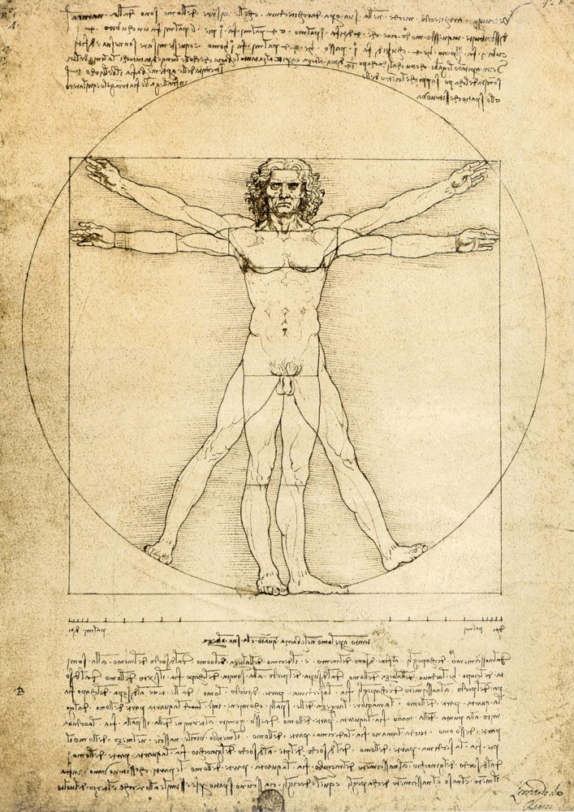
proportions humaines, de Leonard de Vinci 1490

Slide 21
Les lois de circulation sanguine (Harvey)

Slide 22
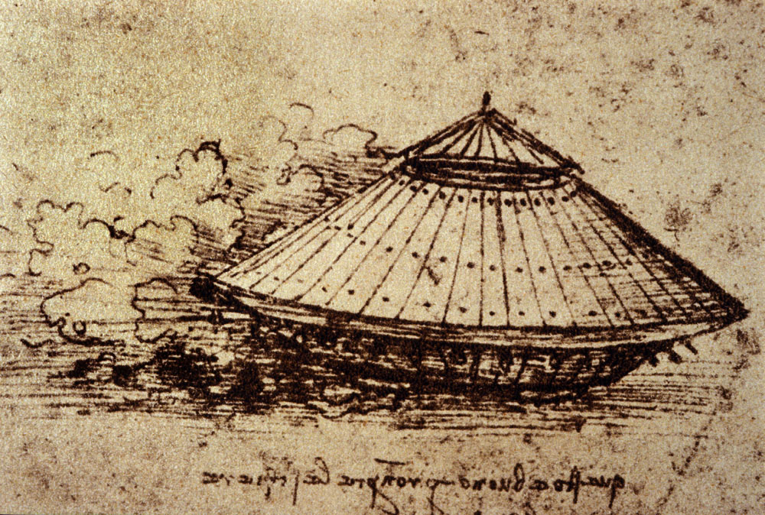
La mecanique :
Léonard de Vinci créa des machines révolutionnaires dans leurs principe) telles que :
un hélicoptère, des chars de combat, un sous-marin, un scaphandre..
( à gauche on a un Croquis d'un char de combat, invention de Léonard de Vinci )
Chars de combat : un système d'arme mobile constitué d'un canon monté sur un véhicule automobile
Sous-marin : navire submersible
Scaphandre: un costume réalisé en liège qui permettait à des soldats de flotter et de traverser les cours d'eau.

Slide 23
L astronomie
Au 16e siècle, remettant en cause le système admis par le grec Ptolémée et par la Bible, le polonais Copernic établit que la terre tournait autour du soleil, et non l'inverse.
Au siècle suivant, l'italien Galilée reprit ses travaux, créa en 1609 sa première lunette astronomique et, après avoir observé les astres, confirma le système copernicien :
le soleil, affirma-t-il était bien au centre du système solaire et non la terre, contrairement à ce que soutenait l'Église depuis des siècles.

Slide 24
Les moyens de diffusion de ces nouveaux savoirs
Toutes ces connaissances purent se diffuser rapidement grâce à l'imprimerie, ré-inventée (elle existait en Asie) et techniquement améliorée par l'allemand Gutenberg au 15e siècle.
De plus, à travers l'Europe entière, les savants se mirent à s'écrire pour partager leurs découvertes, de nouveaux lieux de savoir virent le jour, les académies (ouverture de l'Académie royale des sciences en 1666 par Louis XIV en France) dans lesquelles les savants se réunissaient pour échanger les résultats de leurs recherches, ainsi que de nouveaux journaux (à l'image du Journal des savants en France).

Slide 25
L'Église, hostile à cette révolution scientifique
Ces savants ne jouissaient pas de l'entière liberté d'exprimer leur pensée. En contredisant la Bible ils s'exposèrent aux critiques de l'Église et à de sévères punitions
En 1600, Giodano Bruno fut condamné au bûcher par l'Église catholique pour avoir affirmé que le soleil n'était pas au centre de l'univers et n'était en fait qu'une petite étoile perdue parmi d'autres dans un univers infini.
- En 1616, les livres de Copernic furent mis à l'Index. L'Index était une liste d'ouvrages jugés immoraux et contraire à la doctrine de l'Église par l'Église elle-même et interdits aux catholiques.
En 1633, Galilée fut condamné par le Saint Office (institution chargée de veiller au respect de la doctrine et de la foi catholique) au cours d'un procès durant lequel il fut obligé à remettre en cause ses affirmations sur la place de la Terre dans le système solaire sous la menace de la torture.

